Slide 2
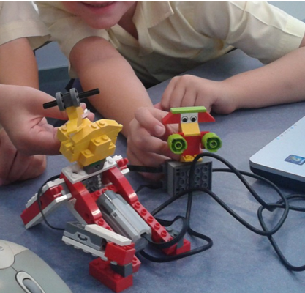
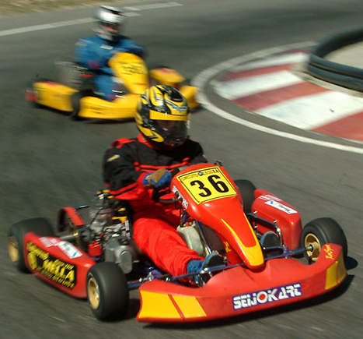
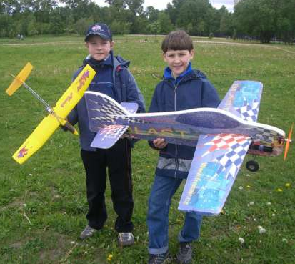
МИССИЯ: финансовая поддержка детского технического творчества
Робототехника
Машиностроение
Авиамоделирование

Slide 3
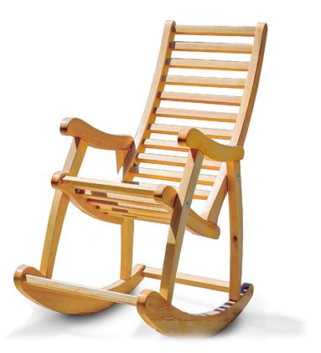
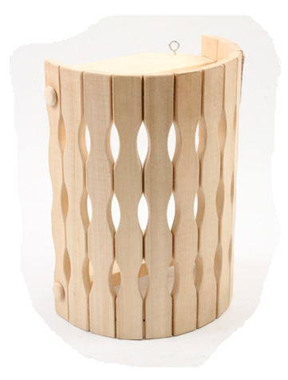
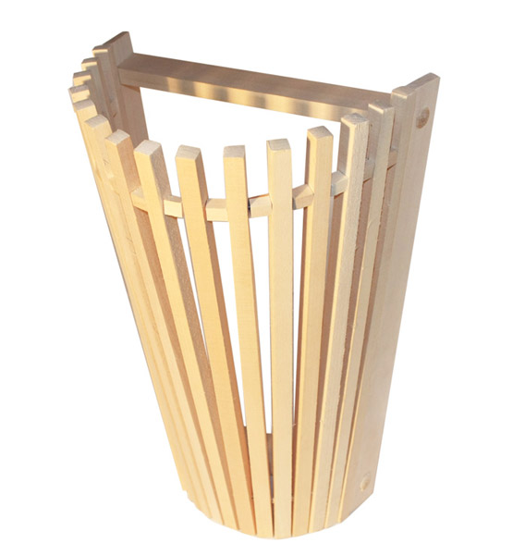
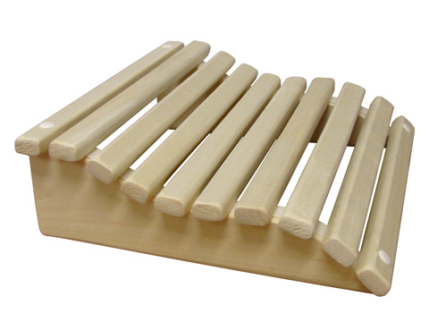
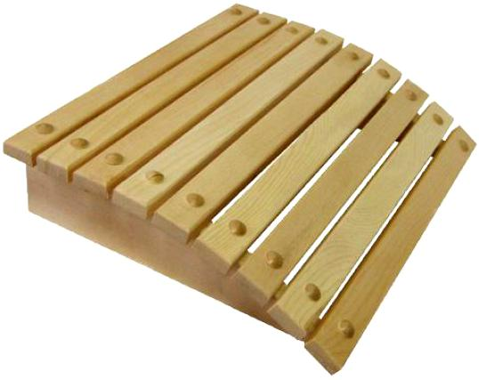
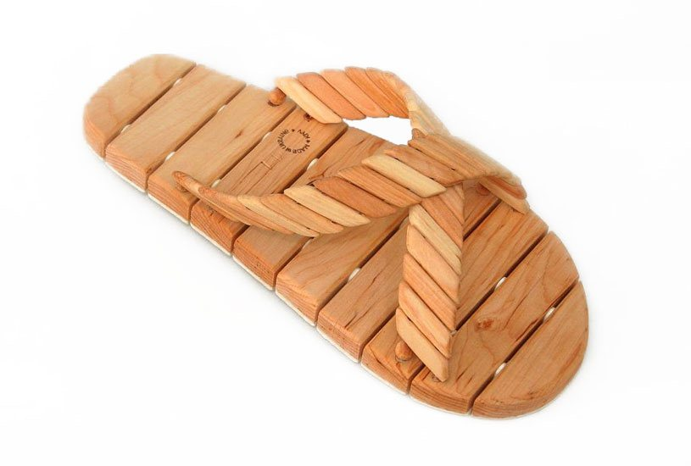
ЦЕЛЬ: производство изделий для банного хозяйства и быта.

Slide 4
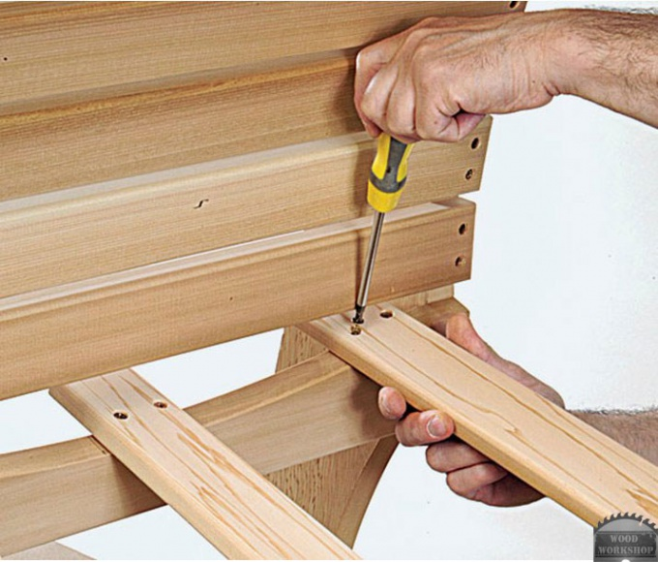
ЗАДАЧА 1. Создать
сборочное производство

Slide 5
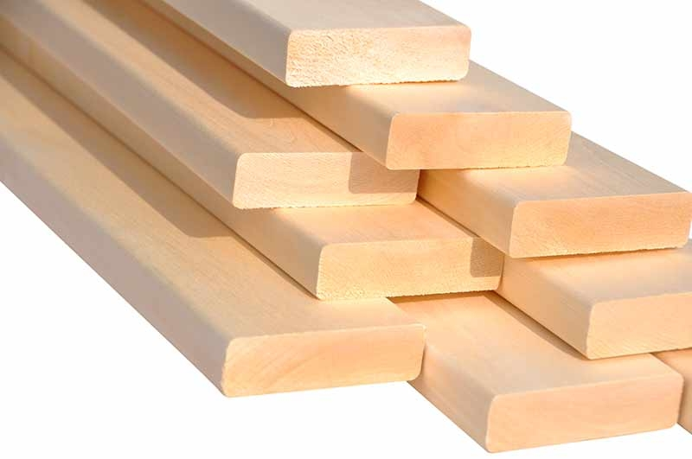
ЗАДАЧА 2. Обеспечить производство сырьем

Slide 6
ЗАДАЧА 3. Обеспечить рабочей силой, в том числе наемной

Slide 7
ЗАДАЧИ: 4. Занять часть сегмента рынка посредством маркетинговой стратегии

Slide 9
РЕАЛИЗАЦИЯ ТОВАРА

Slide 10
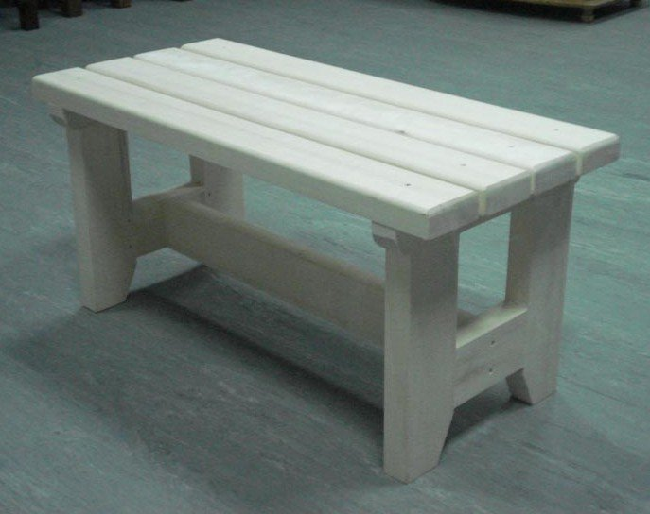
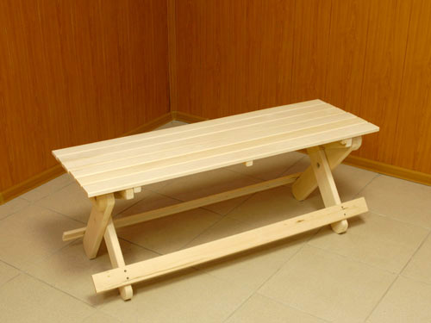
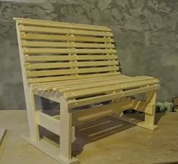
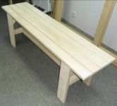
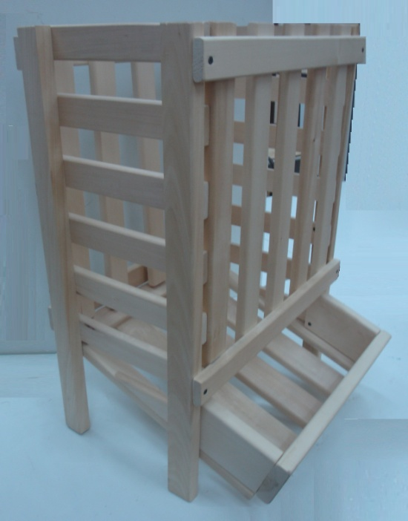
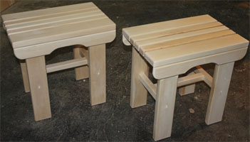
НАШИ ИЗДЕЛИЯ
Лавка - эксклюзив
Стол - эксклюзив
Лавка со спинкой
Супер - лавка
Овощехранилище
Табурет - малыши

Slide 11
ПРИБЫЛЬ ОТ РЕАЛИЗАЦИИ ИЗДЕЛИЙ НА 12.11.2016г.
№ п./п. | Наименование изделия | Себестоимость | Зар. Пл. | Цена реализации | Прибыль
1 | Табурет - малыш; | 250 | 20 | 350 | 100
2 | Табурет - средний; | 350 | 20 | 450 | 100
3 | Супер- скамейка; | 600 | 120 | 900 | 300
4 | Скамейка- 1,2м.; | 900 | 120 | 1100 | 200
5 | Скамейка - со спинкой; | 800 | 150 | 1200 | 400
6 | Овощехранилище; | 700 | 150 | 900 | 200
7 | Слани- 0,4-1,2м. | 250-350 | 10-12 | 300-500 | 50-150

Slide 12
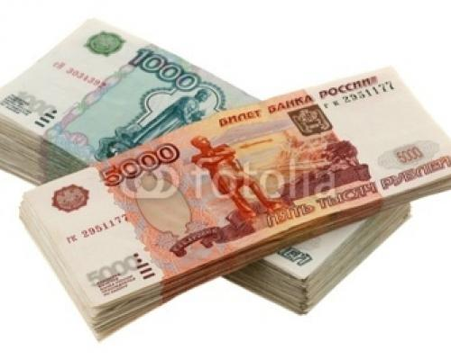
Общий доход составит:
700 т. руб. в год
Прибыль составит:
140 – 210 т. руб. в год

Slide 13
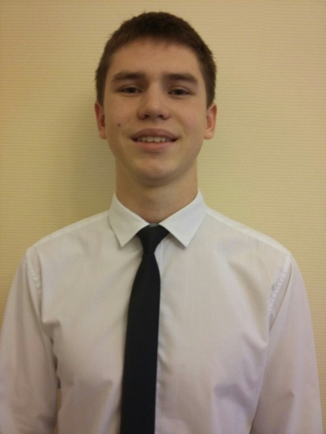
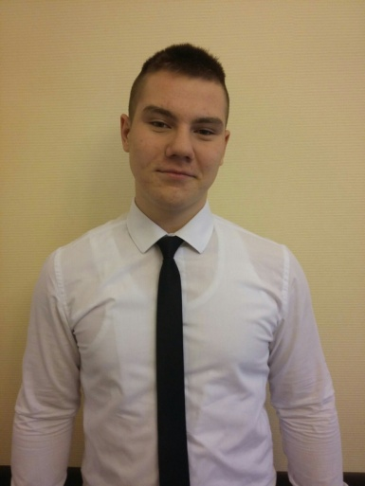
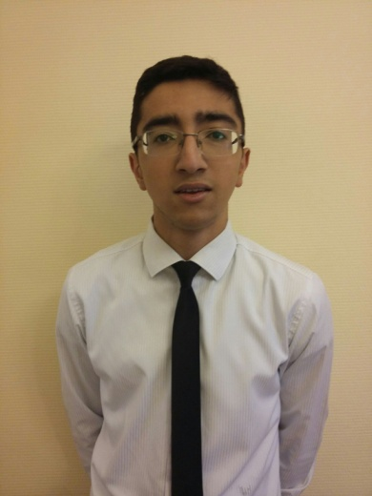
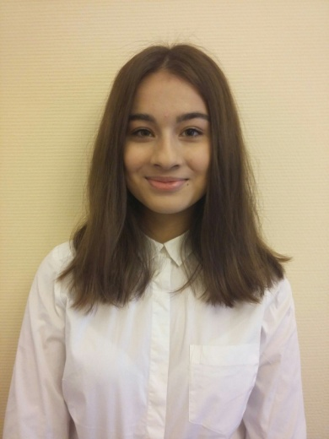
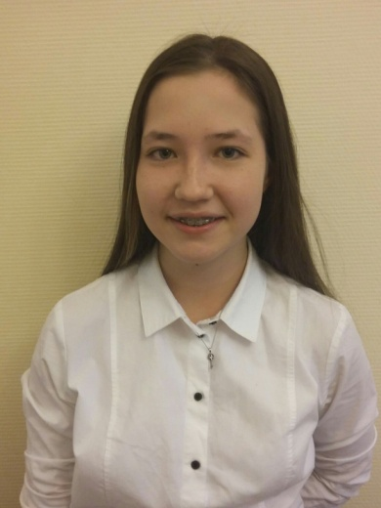
Наша команда
Вице-президент по IT технологиям
Вице-президент по экономике
Вице-президент по производству
Вице-президент по дизайну
Вице-президент по рекламе

Slide 14
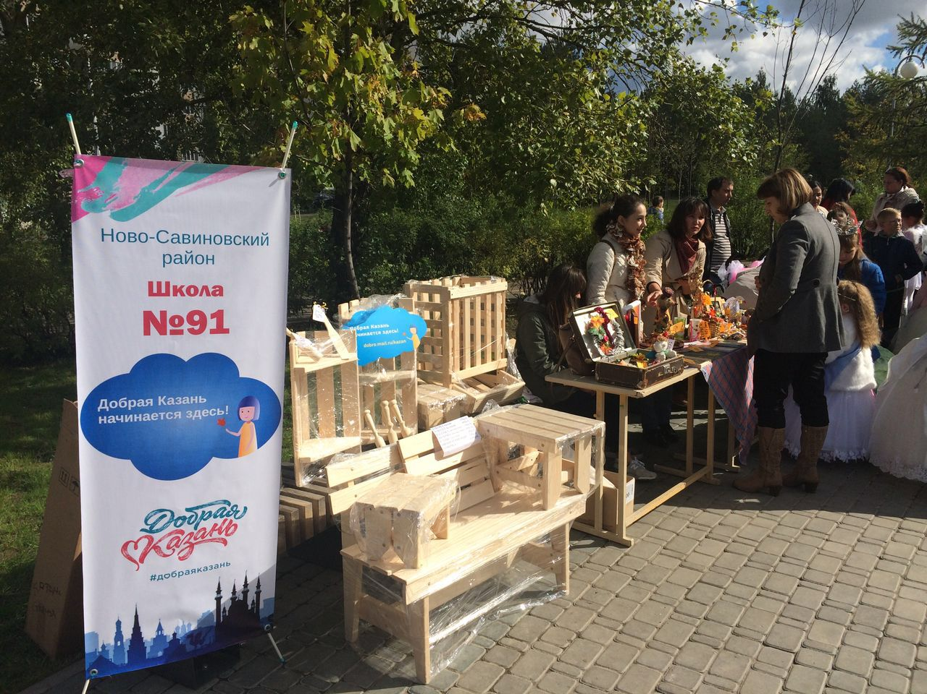
Мы на ярмарке

